Slide 1
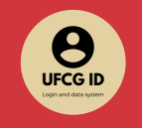
UFCG - ID
ANÁLISE DE SISTEMAS 2019.2
Kelvin Cirne
Larissa Amorim
Mateus Pinto
Ricardo Andrade
Yally Galdino

Slide 2
Descrição
O UFCG-ID é um serviço de autenticação acadêmica centralizado e registro de acesso, que se assemelha aos serviços do Google e Facebook. O serviço mantém os dados dos usuários que têm vínculo com a UFCG - Universidade de Campina Grande, e a autenticação é realizada por um dos três métodos: senha, impressão digital ou biometria facial. O sistema expõe uma API e os diversos órgão/departamentos implementam essa API para realizar autenticação e registro de acesso em suas aplicações.

Slide 3
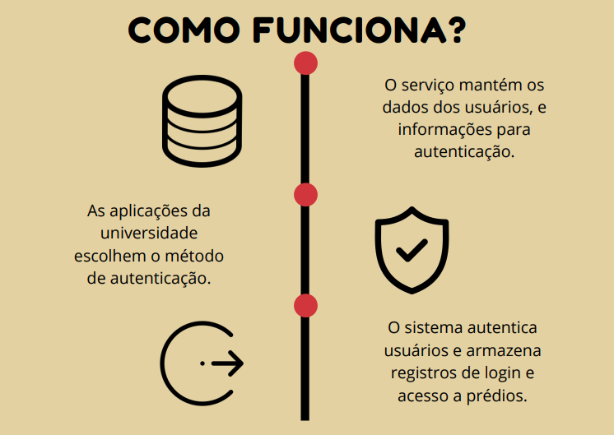

Slide 4
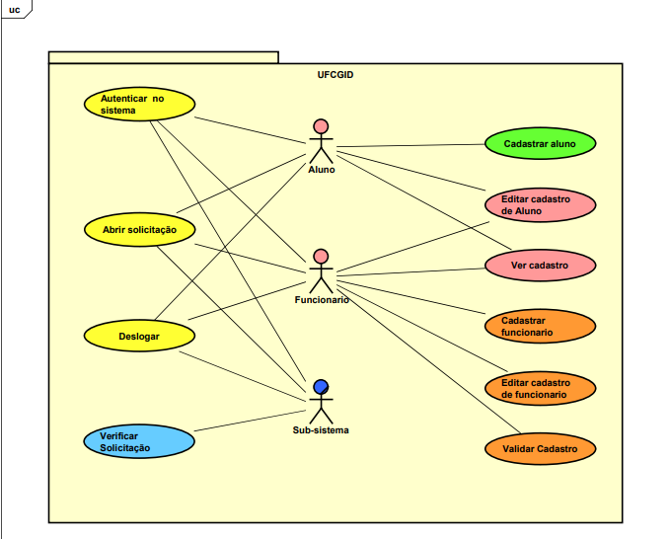
Funcionalidades
Autenticar no sistema
Abrir solicitação
Deslogar
Verificar solicitação
Cadastrar o aluno
Editar o cadastro do aluno
Ver cadastro
Cadastrar funcionário
Editar o cadastro do funcionário
Validar cadastro

Slide 5
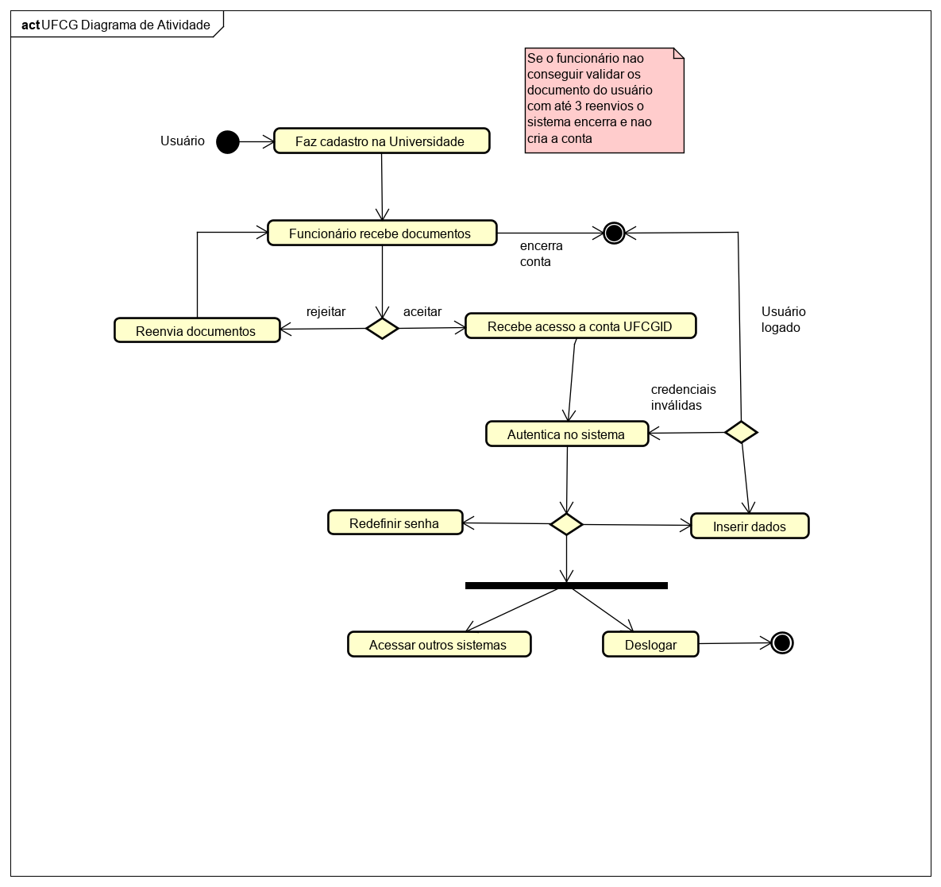
Diagrama de atividade

Slide 6
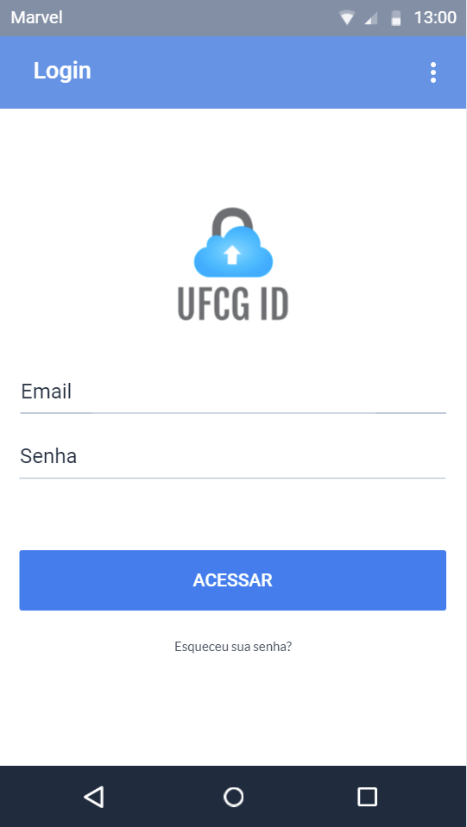
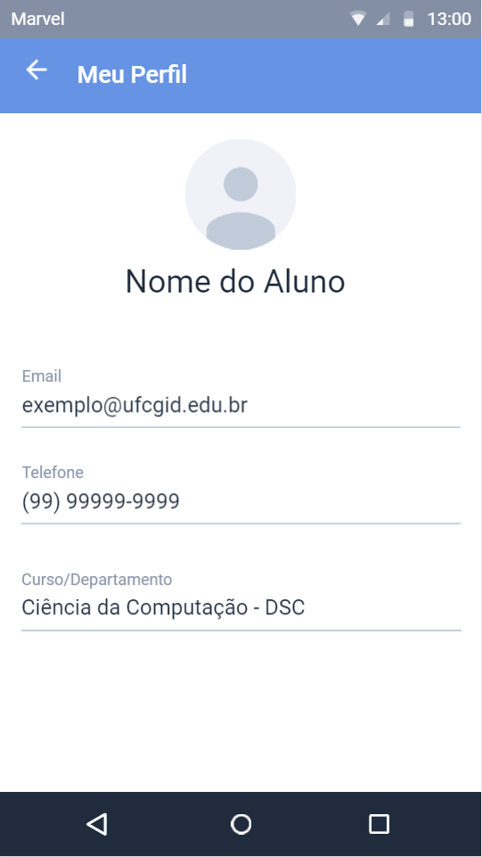
Mockup

Slide 7
Termo de abertura de projeto
Descrição dos casos de uso
Elicitação de requisitos

Slide 8
Impacto
Com o serviço, os usuários não irão precisar decorar diversas senhas para os diferentes sistemas da UFCG. O uso da senha, impressão digital ou biometria facial facilita, simplifica e torna o acesso mais seguro, pelo fato de diminuir as chances de uma pessoa se passar por outra, assim aumentando a confiabilidade e segurança dos sistemas já existentes.

Slide 9
UFCG - ID
OBRIGADO!
Kelvin Cirne Larissa Amorim Mateus Pinto Ricardo Andrade Yally Galdino

